Slide 1
Sesión 2 Online Ciencias Sociales
Semana del 15 de junio, 2020
Segundos básicos

Slide 2
Acuerdos esenciales de la clase:
Mantener el micrófono apagado.
Pedir la palabra para hablar.
Tomar riesgo y atreverse a participar.
Una vez terminada la clase, todos deben salir de la sesión.

Slide 3
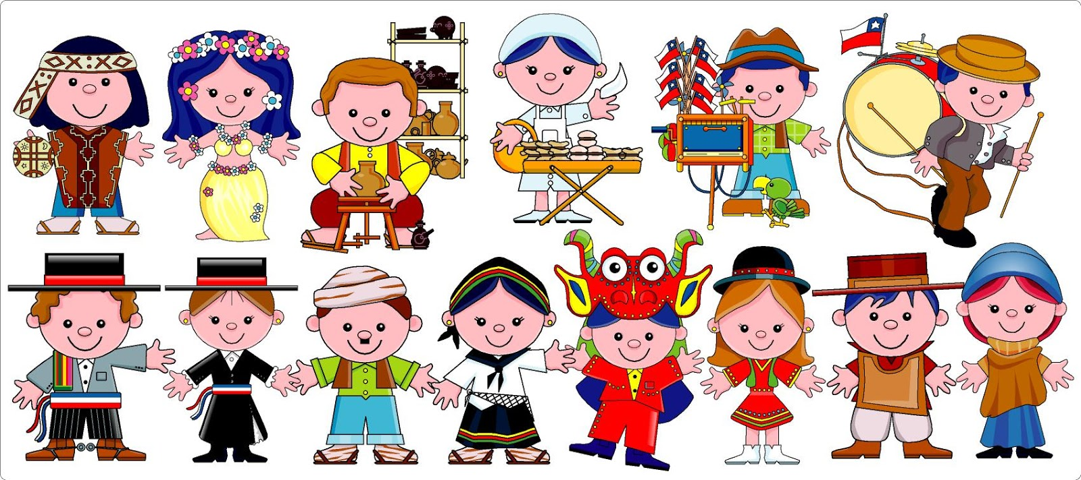
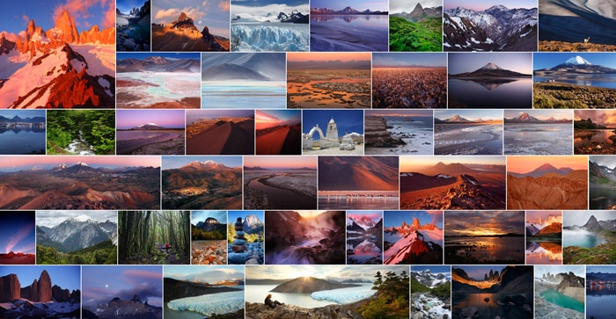
Gran entendimiento de la unidad: Los estudiantes comprenderán que los seres humanos habitan, se ubican y conocen un espacio geográfico para sentirse parte de él y protegerlo.

Slide 4
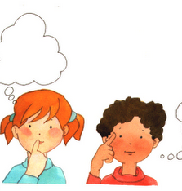
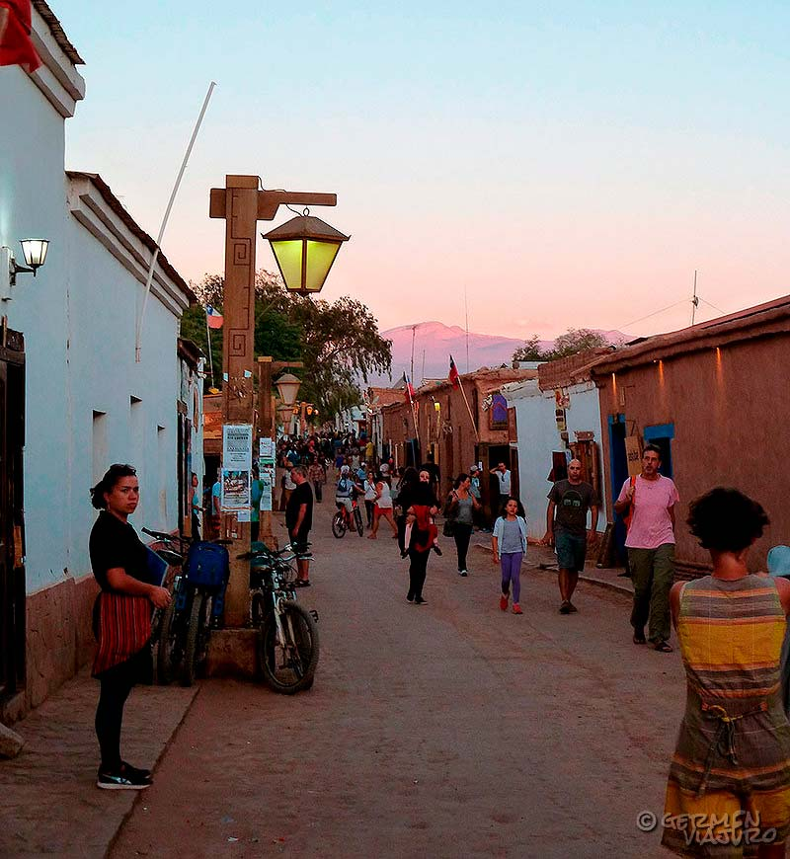
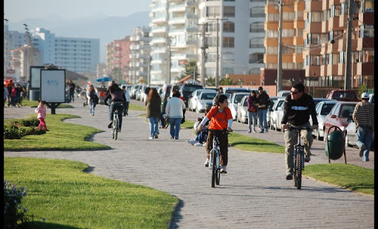
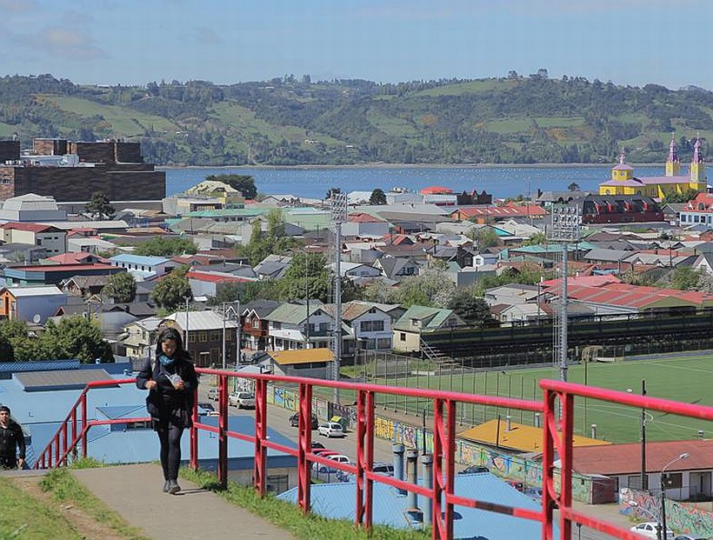
Recapitulando aprendizajes relevantes

Slide 5
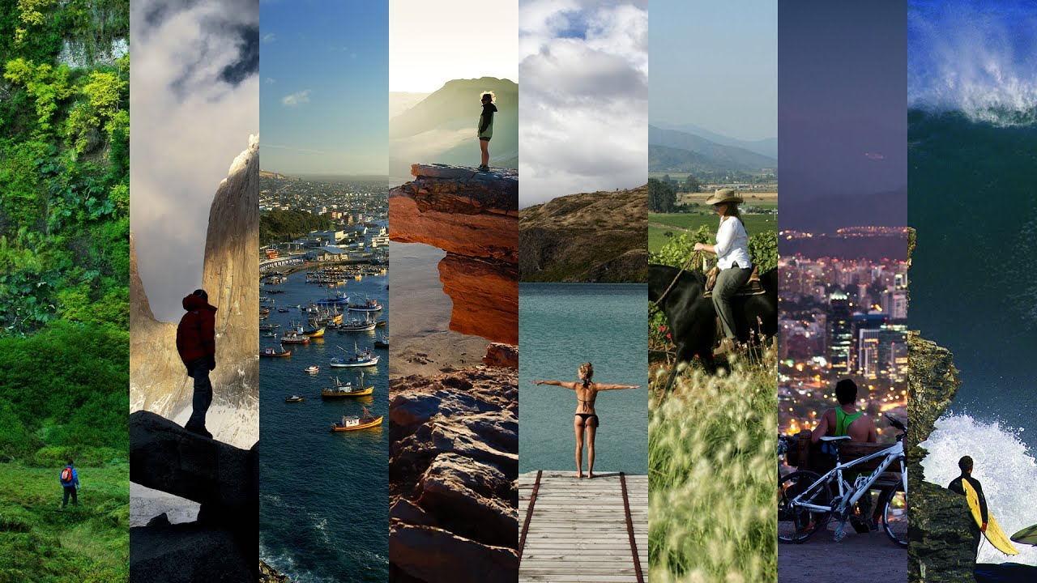
Objetivo de la clase:
Sintetizar y aplicar lo aprendido: Chile y su diversidad de paisajes.

Slide 6
Para comenzar… Recordando lo aprendido
Rutina: YO CON YO
¿Dónde nos ubicamos geográficamente?, ¿Cómo es?, ¿Qué características tiene?
Una familia que vive en el sur de Chile, ¿vivirá igual a nosotros? , ¿Qué te hace decir eso?

Slide 7
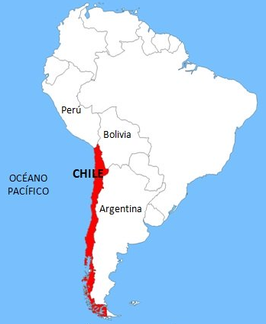
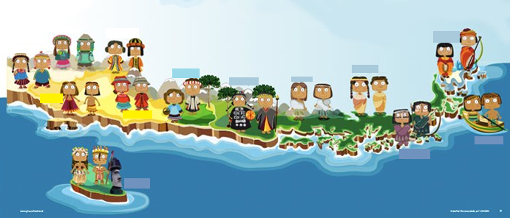
Chile es un territorio largo y angosto que atraviesa todas las zonas climáticas. Por este motivo nos encontramos con una gran diversidad de paisajes que nos permiten formar tres grandes zonas. Por lo mismo, también no todas las personas viven de la misma forma. Lo bueno que al ser seres humanos, nos vamos adaptando a las diferentes formas de vida.

Slide 8
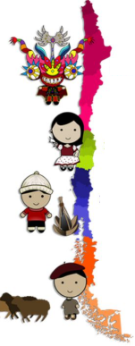
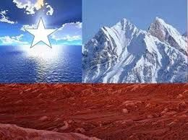
Zona Norte
Zona Central
Zona Sur

Slide 9
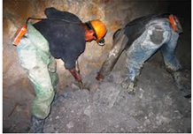
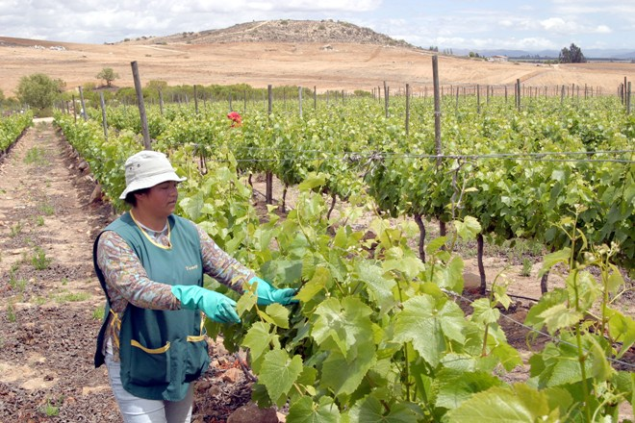
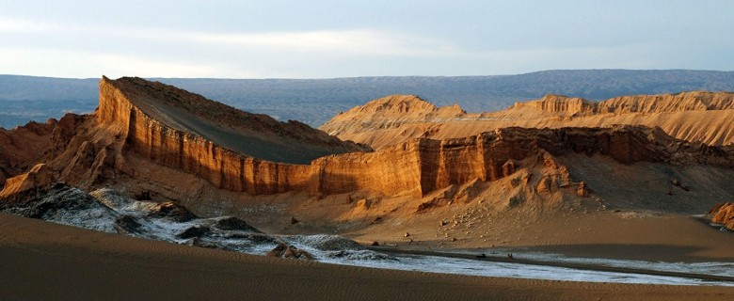
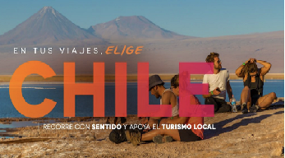
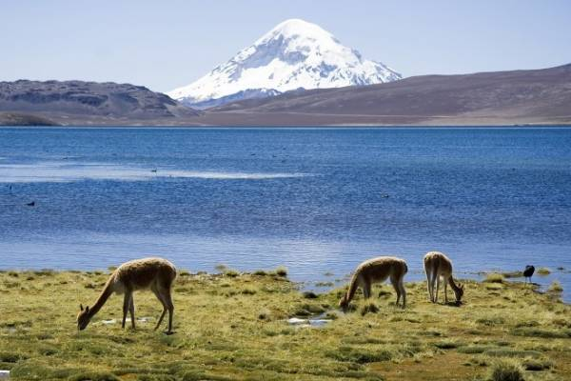
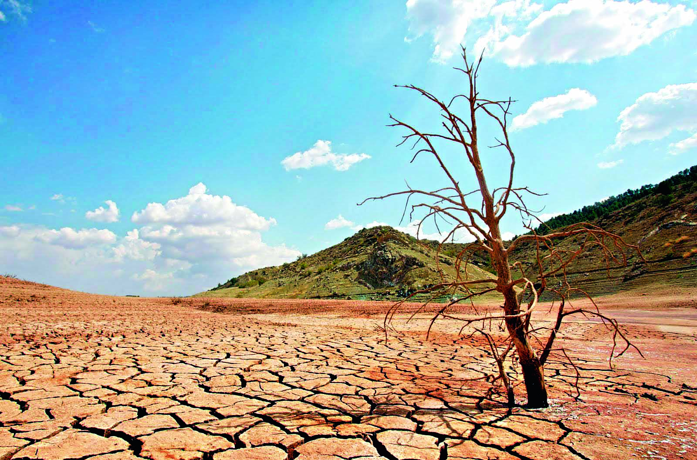
Zona Norte
Climas secos y desérticos.
Hace mucho calor y llueve poco.
Existe una menor cantidad de plantas y animales.
Las personas realizan actividades como: minería, agricultura, turismo, etc.

Slide 10
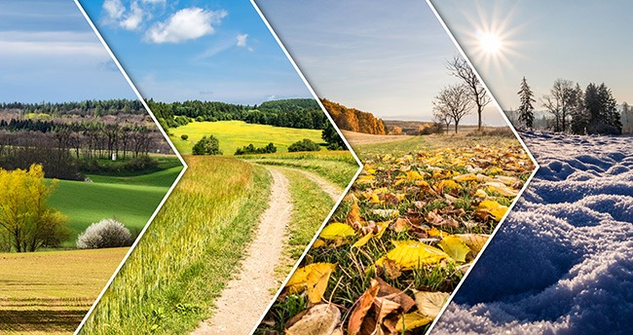
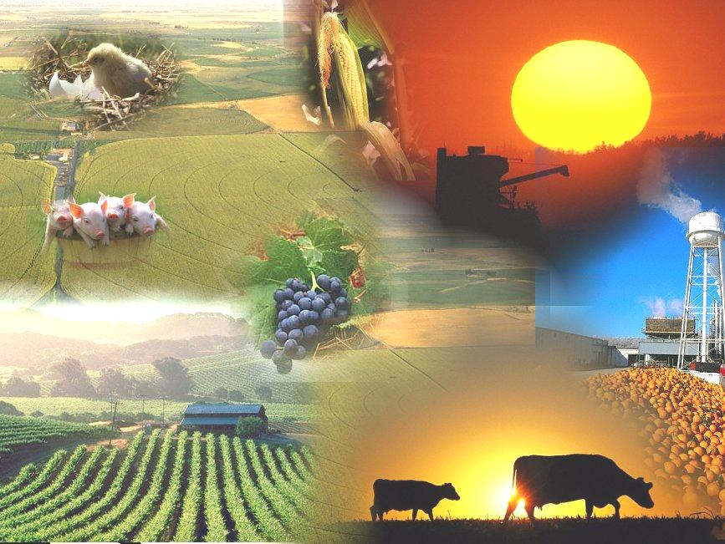
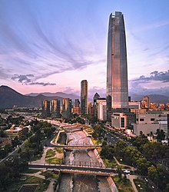
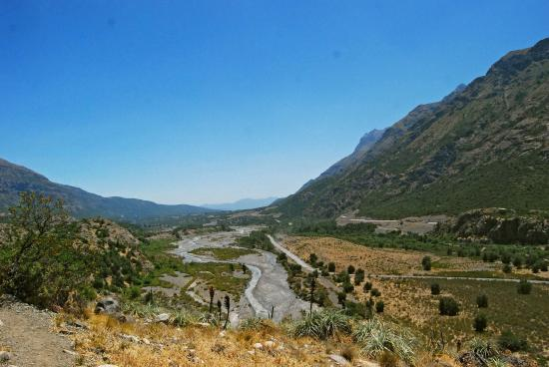
Zona Central
Clima templado. Se distinguen las 4 estaciones del año.
Por su favorable clima, es la zona más poblada.
Existe una mayor cantidad de valles y ríos.
Las personas realizan actividades como: agricultura y ganadería.

Slide 11
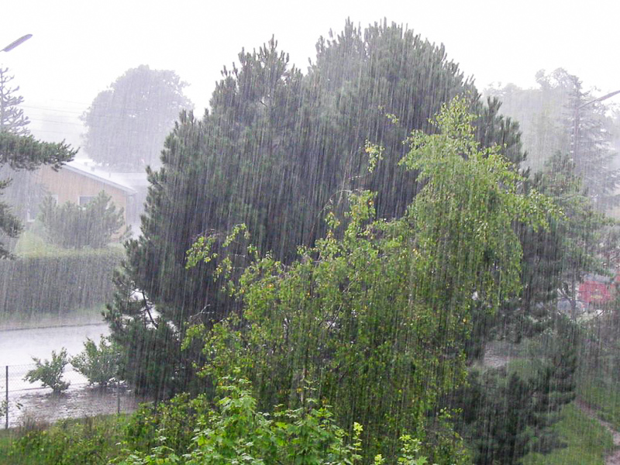
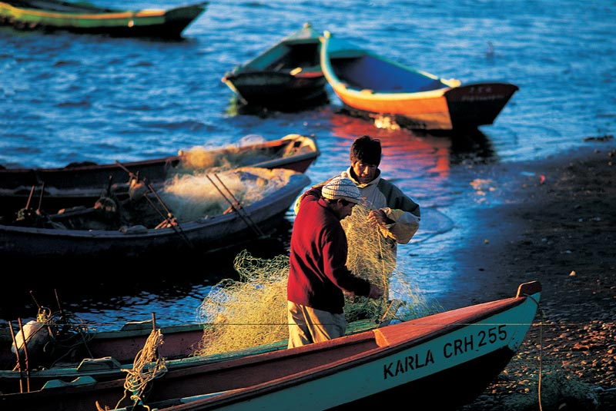
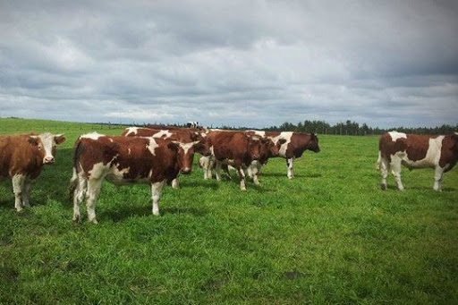
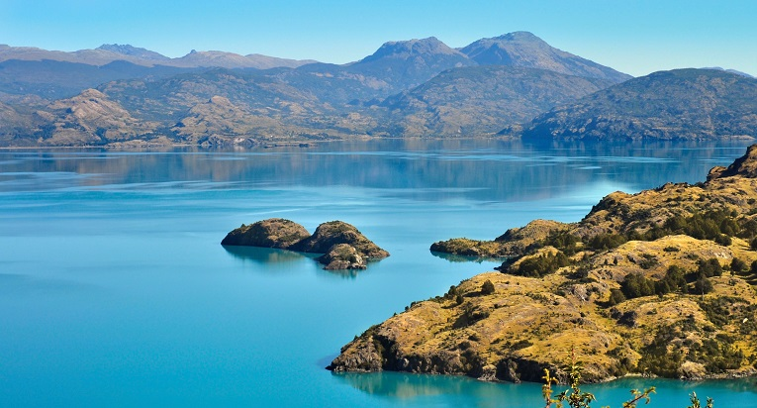
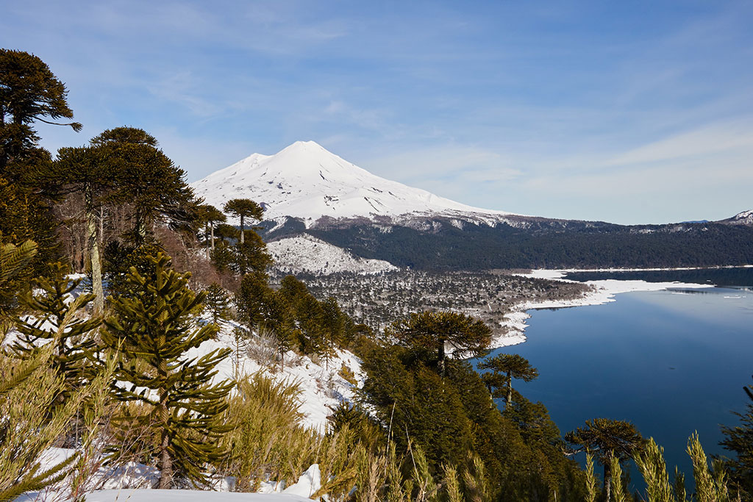
Zona Sur
Clima frío y lluvioso.
Gran cantidad y variedad de vegetación.
Se destacan los bosques nativos, ríos, lagos, volcanes, etc.
Las personas realizan actividades como: ganadería, turismo, pesca, etc.

Slide 12
¡Manos a la obra!
¡Un juego para aprender y poner a prueba a nuestros niños de segundo básico!
Conociendo Chile y
su diversidad de paisajes.

Slide 13
PRIMERA RONDA

Slide 14
1) ¿Cuáles son las 3 zonas geográficas de Chile?
A) Zona norte, Zona Centro y Zona Sur. | C) Zona Rural y Zona Austral.
B) Zona central, Zona Austral y Zona puerto. | D) Zona norte y Zona Sur.

Slide 15
A) Zona norte, Zona Centro y Zona Sur. | C) Zona Rural y Zona Austral.
B) Zona central, Zona Austral y Zona puerto. | D) Zona norte y Zona Sur.

Slide 16
2) ¿Qué Zona de Chile posee clima frío y lluvioso?
A) Zona Norte | C) Zona Sur
B) Zona Central | D) Zona Rural

Slide 17
A) Zona Norte | C) Zona Sur
B) Zona Central | D) Zona Rural

Slide 18
3) ¿En qué Zona de Chile vivimos nosotros?
A) Zona Norte | C) Zona Rural
B) Zona Sur | D) Zona Central

Slide 19
A) Zona Norte | C) Zona Rural
B) Zona Sur | D) Zona Central

Slide 20
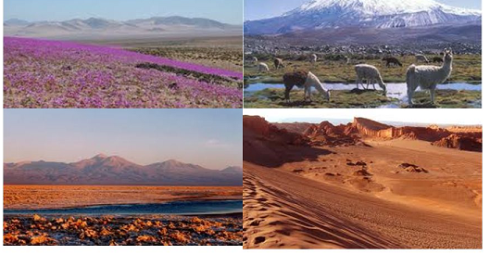
4) ¿A qué Zona geográfica corresponde la siguiente imagen ?
A) Zona Norte | C) Zona Sur
B) Zona Polar | D) Zona Central

Slide 21
A) Zona Norte | C) Zona Sur
B) Zona Polar | D) Zona Central

Slide 22
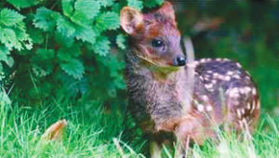
5) ¿En qué Zona geográfica habita el pudú?
Zona Norte | C) Zona Sur
B) Zona Central | D) Zona Urbana

Slide 23
Zona Norte | C) Zona Sur
B) Zona Central | D) Zona Urbana

Slide 24
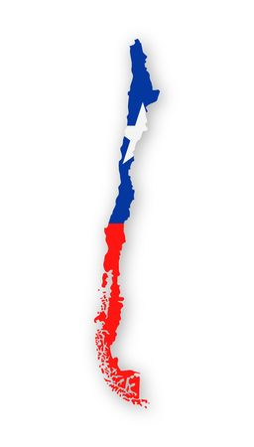
Segunda ronda

Slide 25
6) ¿ ¿Qué Zona de Chile posee clima seco y árido?
A) Zona Norte | C) Zona Sur
B) Zona Central | D) Zona Rural

Slide 26
A) Zona Norte | C) Zona Sur
B) Zona Central | D) Zona Rural

Slide 27
7) ¿Cuál es la Zona Geográfica de Chile más poblada?
A) Zona Norte | C) Zona Sur
B) Zona Central | D) Zona Rural

Slide 28
A) Zona Norte | C) Zona Sur
B) Zona Central | D) Zona Rural

Slide 29
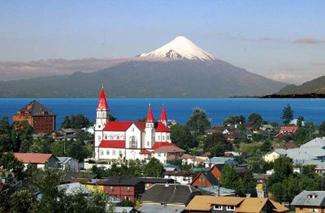
8) ¿A qué Zona geográfica corresponde la siguiente imagen ?
A) Zona Norte | C) Zona Sur
B) Zona Polar | D) Zona Central

Slide 30
A) Zona Norte | C) Zona Sur
B) Zona Urbana | D) Zona Central

Slide 31
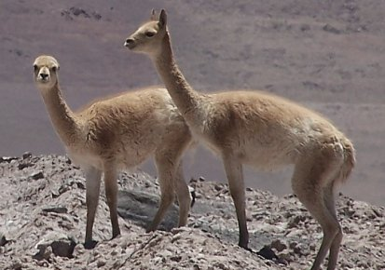
9) ¿En qué Zona geográfica habita la llama?
Zona Norte | C) Zona Sur
B) Zona Central | D) Zona Urbana

Slide 32
Zona Norte | C) Zona Sur
B) Zona Central | D) Zona Urbana

Slide 33
10) ¿Qué Zona geográfica posee vegetación variada y abundante?
Zona Norte | C) Zona Sur
B) Zona Central | D) Zona Urbana

Slide 34
Zona Norte | C) Zona Sur
B) Zona Central | D) Zona Urbana

Slide 35
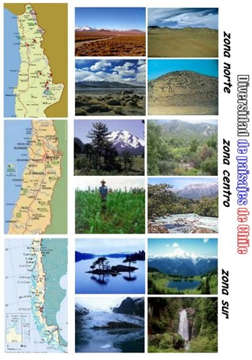
ÚLTIMA RONDA

Slide 36
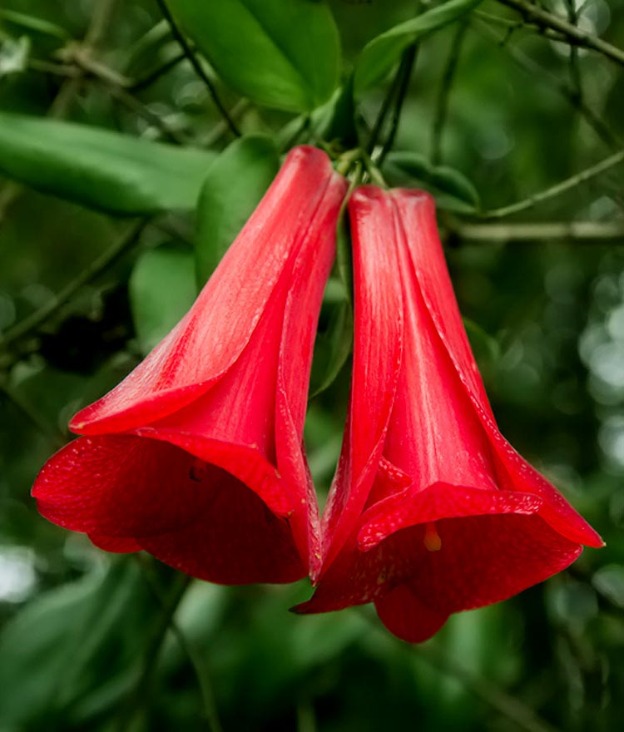
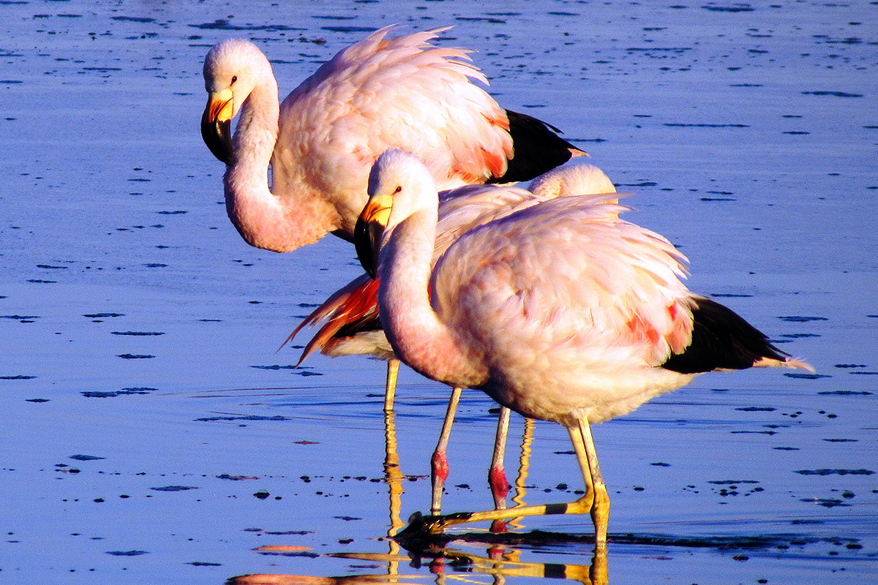
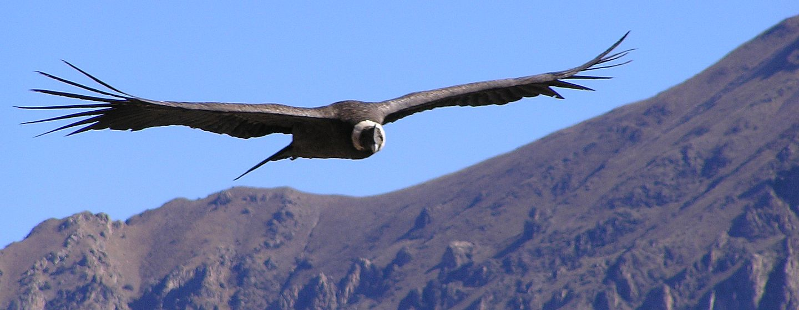
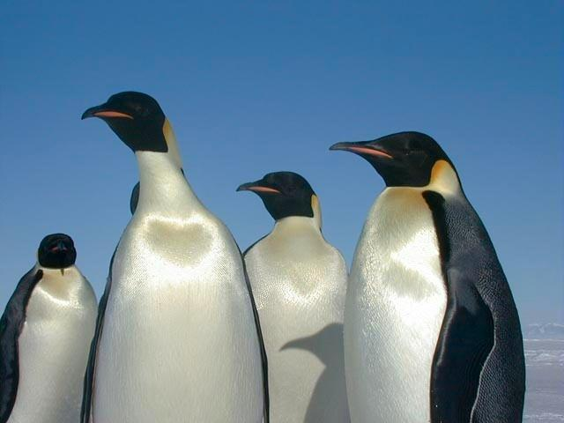
11) ¿Cuál de estos animales habita en las tres Zonas geográficas de Chile ?
A) | C)
B) | D)

Slide 37
A) | C)
B) | D)

Slide 38
12) ¿Qué Zona geográfica existe una menor cantidad de plantas y animales?
Zona Norte | C) Zona Sur
B) Zona Central | D) Zona Urbana

Slide 39
Zona Norte | C) Zona Sur
B) Zona Central | D) Zona Urbana

Slide 40
Para reflexionar:
1) Desde la llave de la conexión: ¿Influye el lugar donde vivimos en nuestra forma de vida?, ¿Qué te hace decir eso?
2) ¿Qué querrá decir: El ser humano se va adaptando a las diferentes formas de vida? Explícalo con tus palabras.
3) ¿Cómo podemos cuidar y proteger el entorno en el que vivimos?

